Slide 1
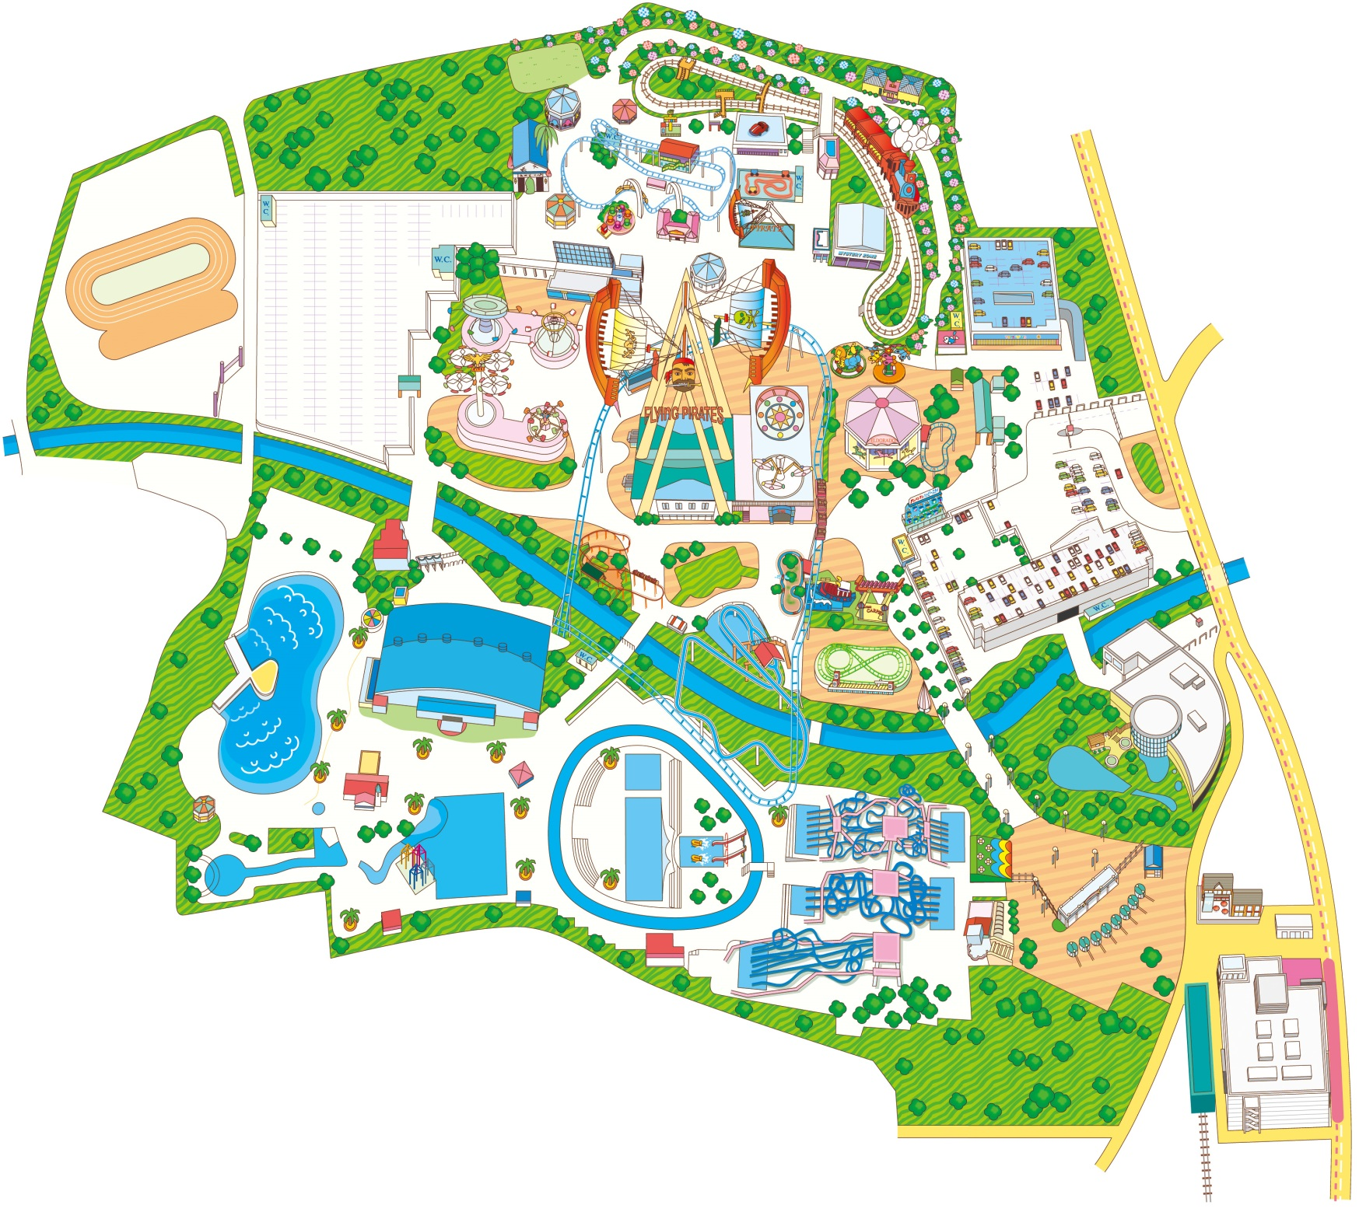
練馬まつり としまえん会場図
別紙１
西ゲート
ステージ
【区民ひろば】
ステージ、出展
【健康フェスティバル】
東ゲート
3
【ねりま・エコスタイルフェア】
【それいゆ広場】
ステージ、出展
正門
【屋内館】
練馬産業見本市ねりまＥＸＰＯ2017
ステージ等
※詳細別紙３

Slide 2
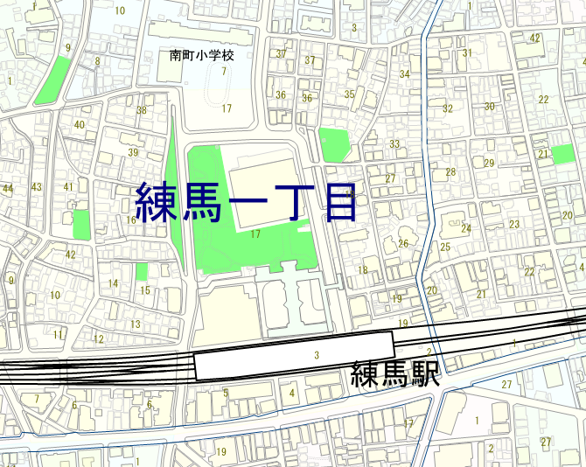
70周年記念パレード 会場図
別紙２
パレードゴール
【パレード概要】
①所要時間 ２時間４５分
開会 午後２時１５分
終了 午後５時
②総延長 ４５０ｍ
メイン演技ゾーン
パレードコース
4
スタート宣言

Slide 3
別紙３
としまえん屋内館詳細図
出入口
創業70周年事業者ＰＲパネル
イベントスペース
（キャラクターショーなど）
農業
ゾーン
製造・
技術・
機械・
ゾーン
伝統工芸
ゾーン
福祉・
介護
ゾーン
練馬まつり
すまいのゾーン
ネリサポ・創業支援
ゾーン
5
出入口
練馬産業見本市
ねりまＥＸＰＯ2017
食料品・飲食
ゾーン
くらしの
ゾーン
アニメ・映像
ゾーン
ステージ
出入口
プールサイド

Slide 4
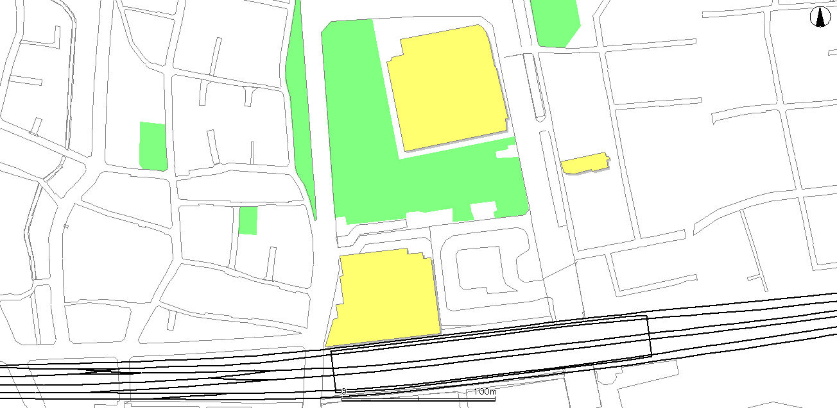
４
別紙４
練馬アニメカーニバル2017会場図
練馬文化センター
（クリエータートークショー、
親子工作ショー等）
本部
6
ステージ
模擬店
平成つつじ公園
ペデストリアンデッキ
（出展等）
区民･産業
プラザ
（アニメ体験教室等）
練馬駅

